Slide 1
Нетрадиционные
формы взаимодействия
с семьями воспитанников
Подготовила
воспитатель
Дербина С.В.

Slide 2
Актуальность
Семья и ДОУ – два важных института социализации детей. Их воспитательные функции различны, но для всестороннего развития ребёнка требуется взаимодействие.

Slide 3
1. Родители в гостях у детей

Slide 4
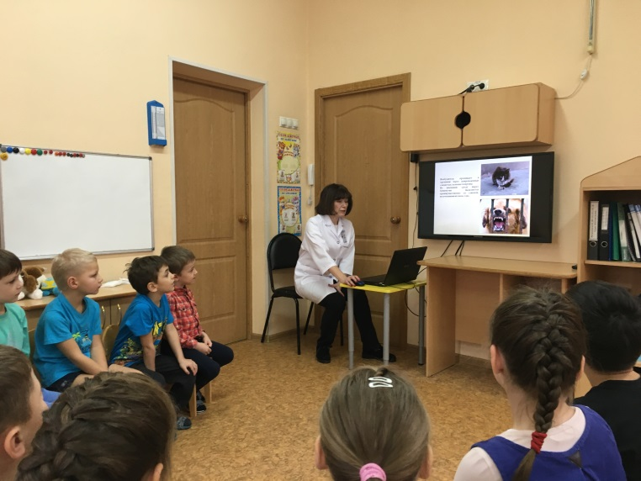
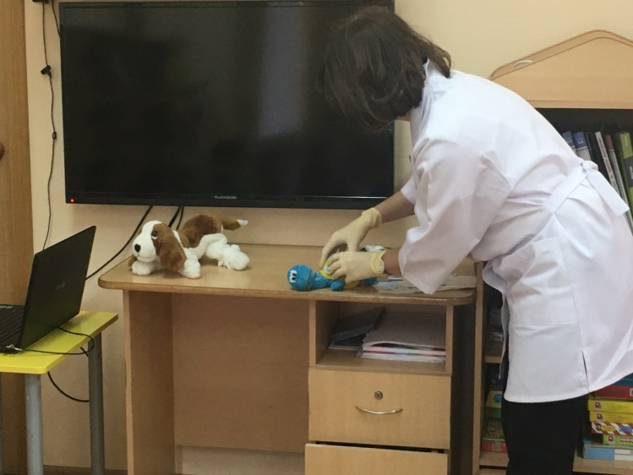
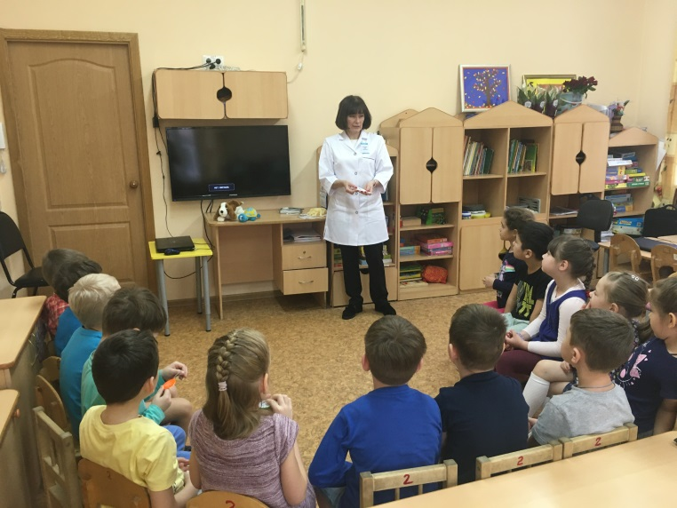
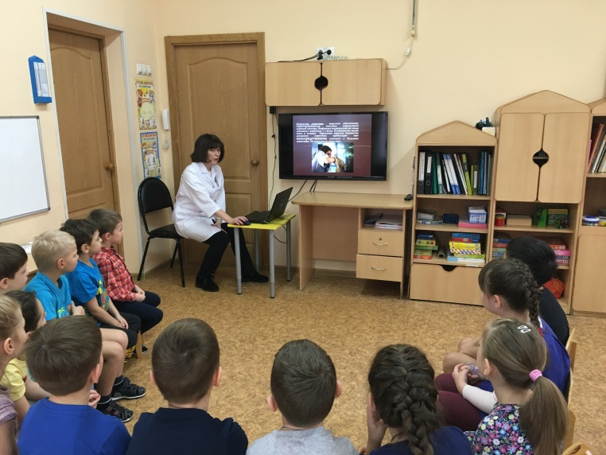

Slide 5
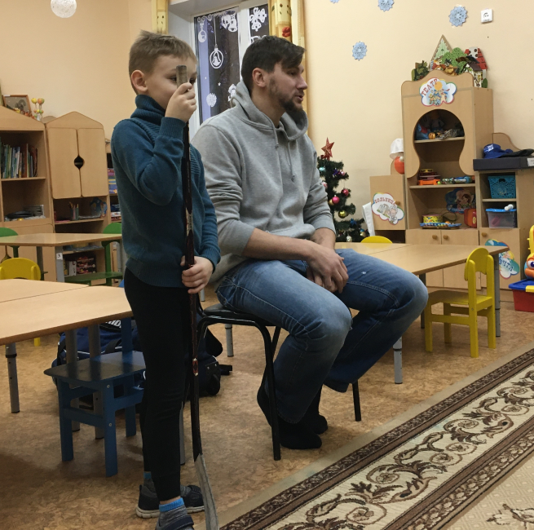
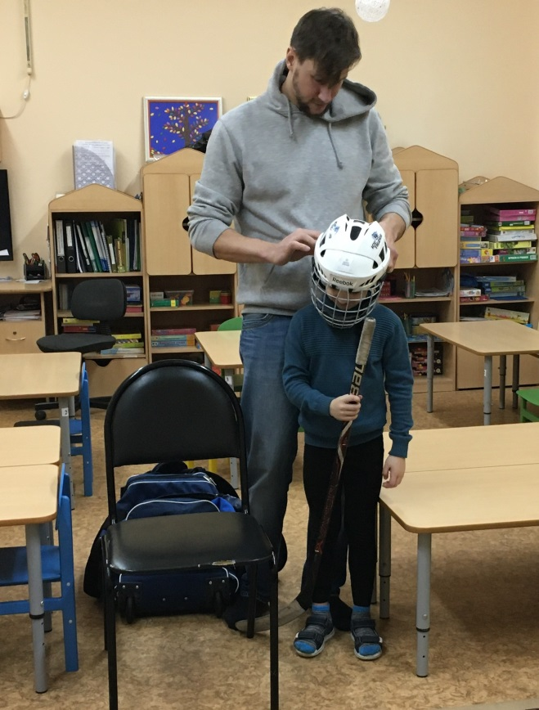
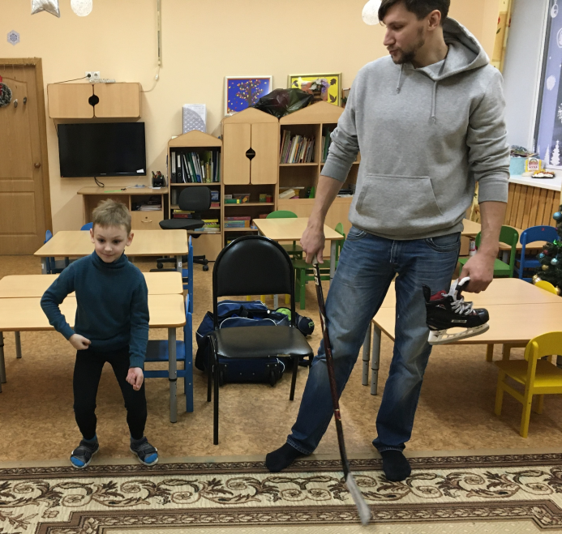

Slide 6
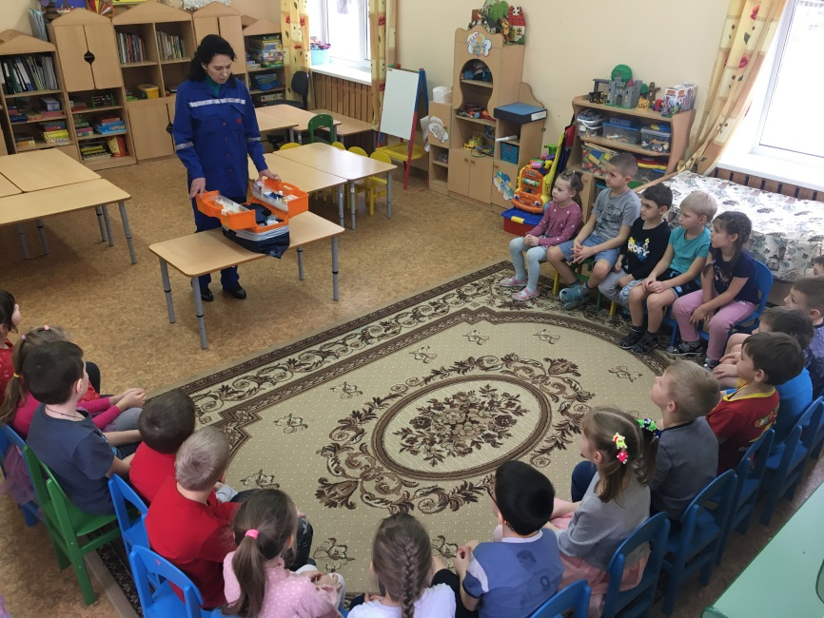
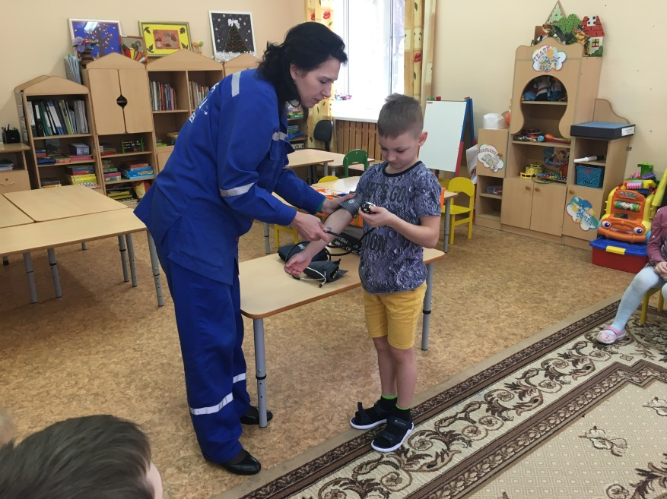
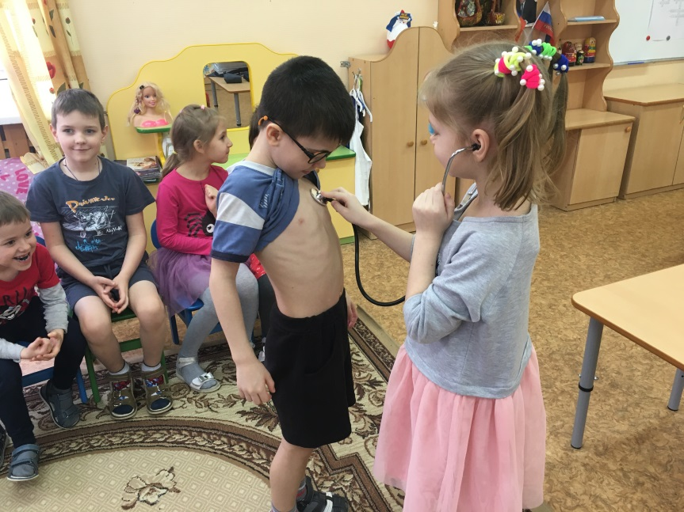
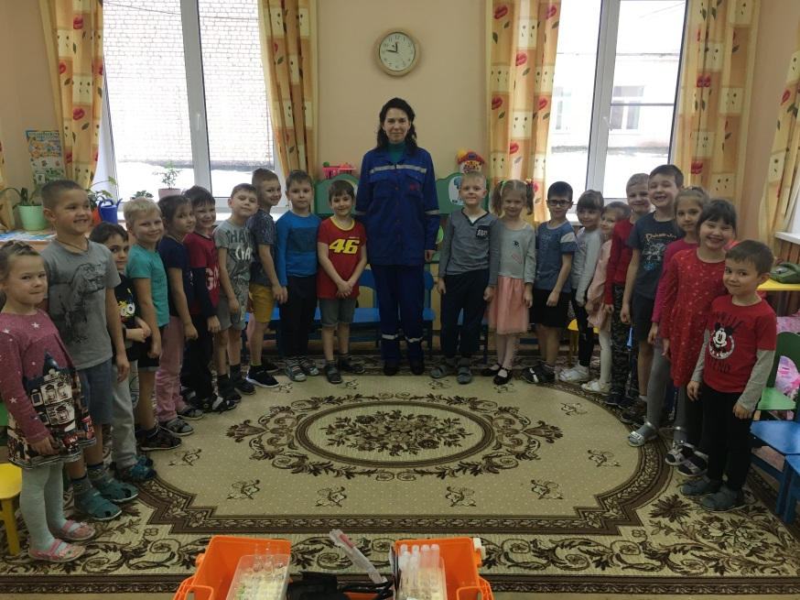

Slide 7
2. Фотокросс

Slide 8
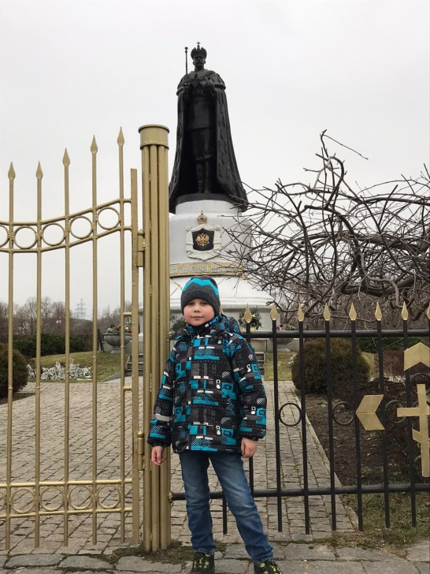
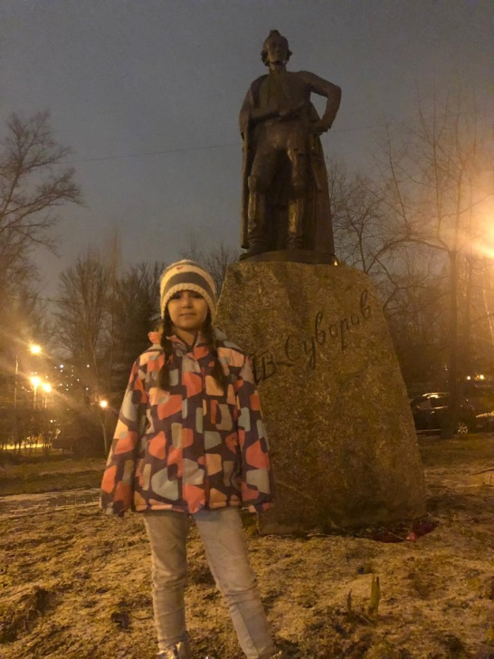
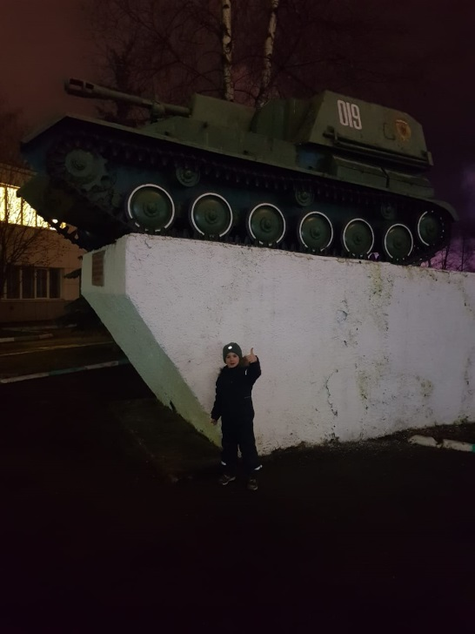

Slide 9
3. День наоборот

Slide 10
4. Видеокроссворд

Slide 11
5. Массовые спортивные мероприятия

Slide 12
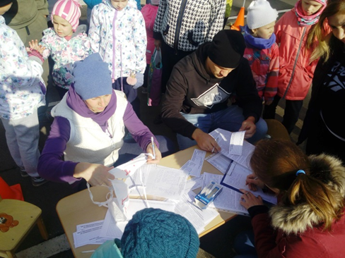
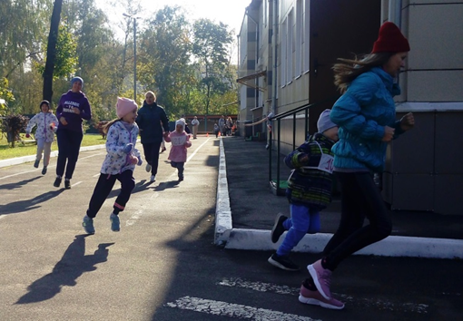

Slide 13
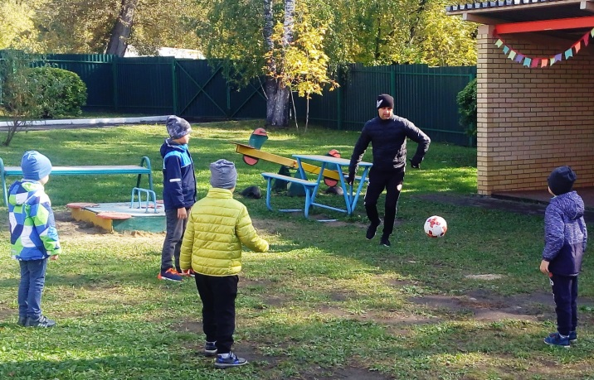
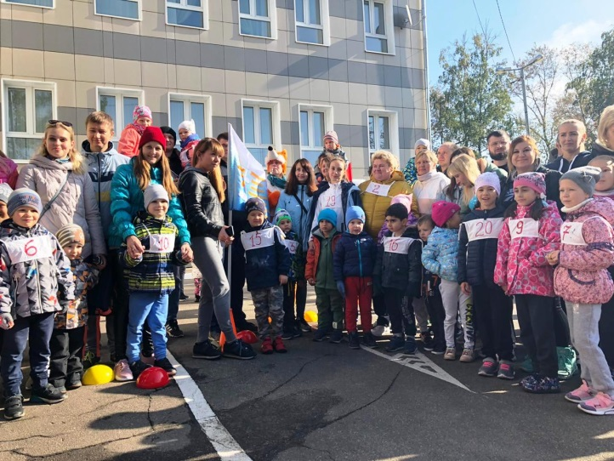

Slide 14
Спасибо за внимание!

Slide 16
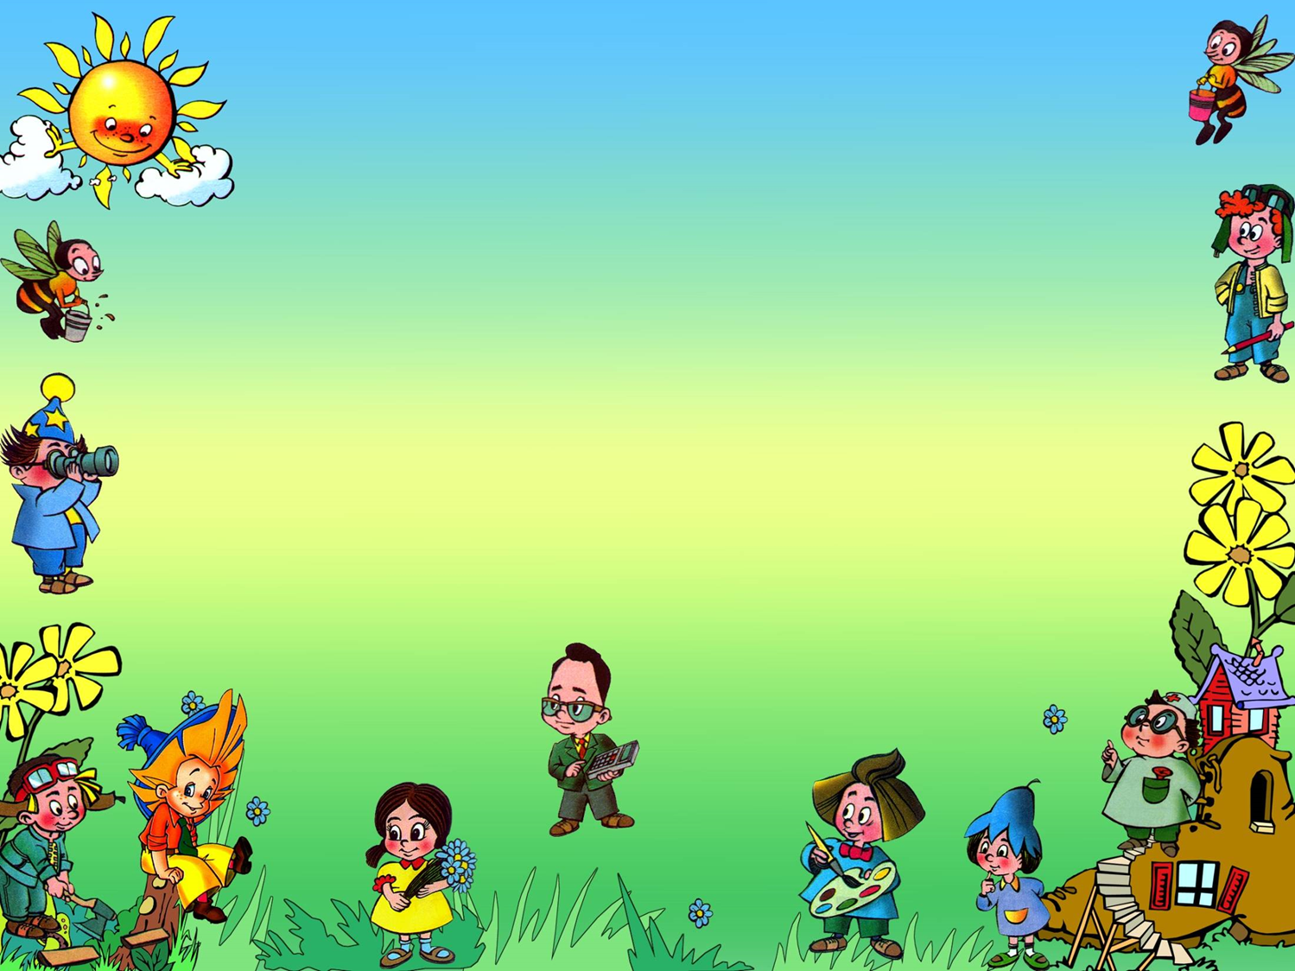
Кому что нужно?

Slide 17
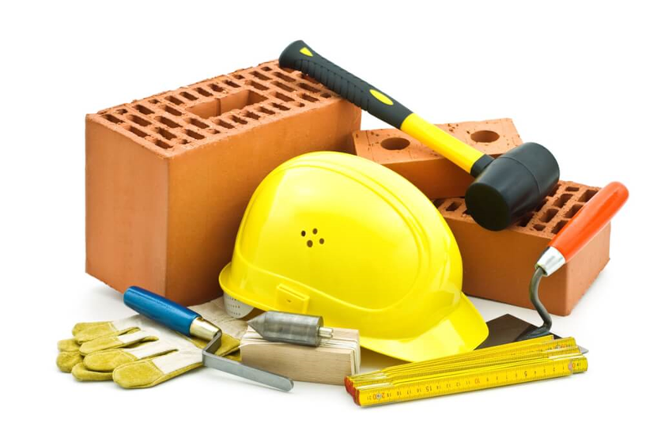

Slide 18
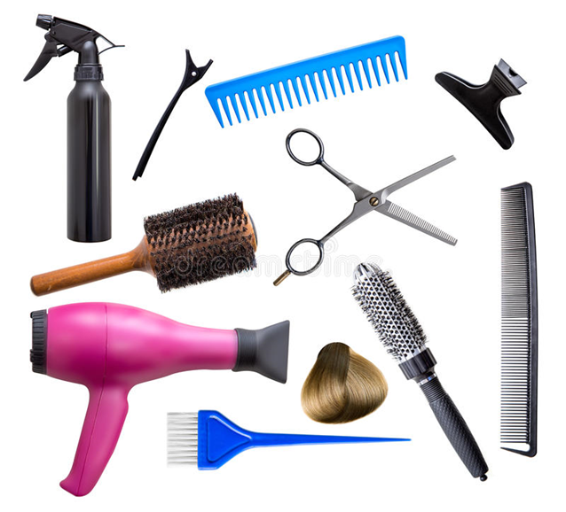

Slide 20
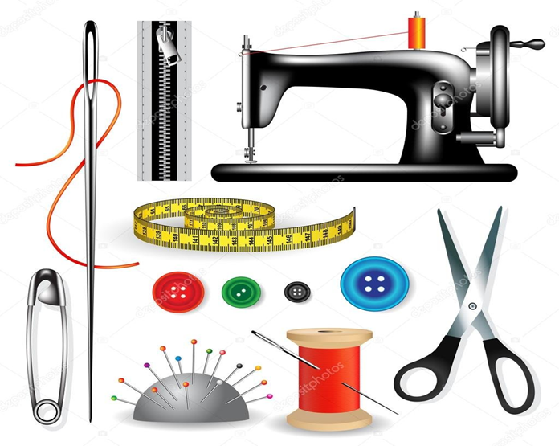

Slide 22
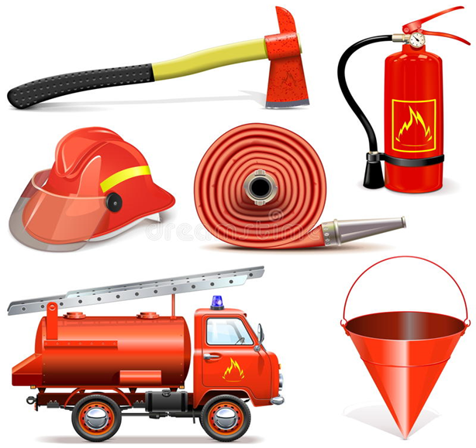

Slide 24
Профессия – тренер по фитнесу

Slide 25
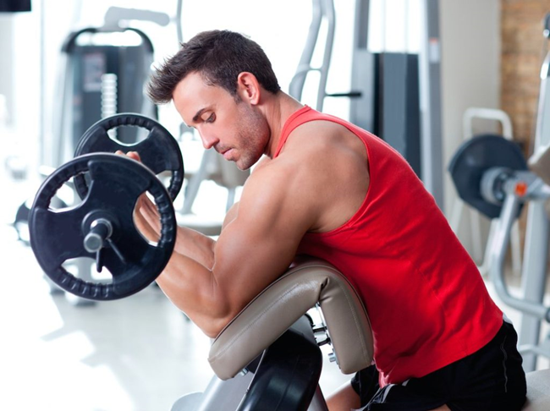
Что такое фитнес

Slide 26
Для чего нужен тренер по фитнесу

Slide 27
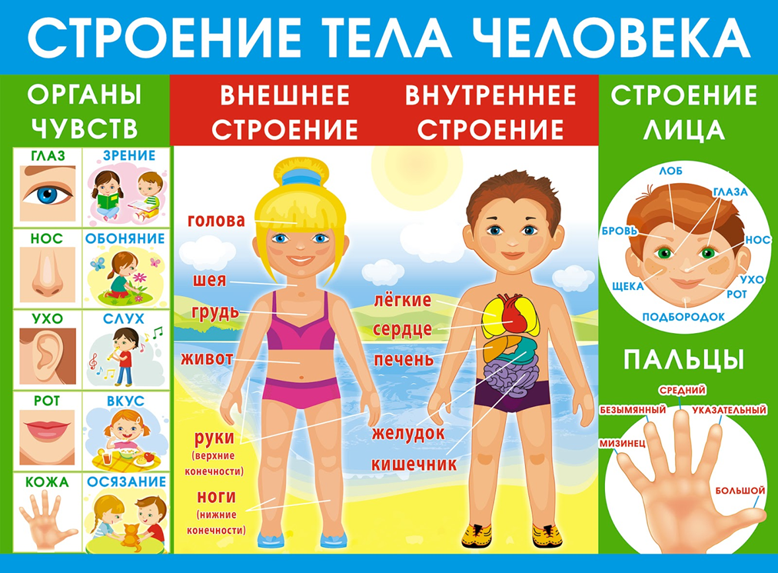
Что должен знать тренер

Slide 28
Рациональное питание

Slide 29
Одежда и обувь для тренировок

